Slide 1


Estudio de indicadores de cargas de trabajo en el Servei de Biblioteques i Documentació de la Universitat de València
Jornadas Buenas Prácticas
Bibliotecas líderes EFQM
Universidad de sevilla, 21 de mayo de 2018

Slide 2


Jornada de Buenas Prácticas: Bibliotecas líderes EFQM
Objetivo del estudio:
“… dotarse de una herramienta que facilite la toma de decisiones en materia de personal, basada en elementos objetivos y criterios de transparencia, eficiencia y equidad.
Es fruto de un proceso consultivo y participativo que se nutre de la experiencia, el conocimiento y el rigor técnico de los responsables del servicio y los miembros del equipo del proyecto””

Slide 3
Jornada de Buenas Prácticas: Bibliotecas líderes EFQM
El propio Servei de Biblioteques i Documentació había elaborado en 2012
Informe sobre el Estudio de Indicadores para la adscripción de nuevos funcionarios de la escala básica d’Arxius i Biblioteques C2 Administración Especial.
Era un informe solo para la adscripción de funcionarios C2 y en él se proponían 8 indicadores

Slide 4
Jornada de Buenas Prácticas: Bibliotecas líderes EFQM
Equipo de investigación:
José Ramírez. Vicegerente de Recursos Humanos y Organización Administrativa. Director del estudio.
Ángela Cobos. Profesora del Departamento de Dirección de Empresas. Coordinadora del estudio.
Mª Teresa Bausá. Servicio de Análisis y Planificación.
Antonia Mohedano. Profesora del Departamento de Dirección de Empresas
Mª Dolores Garzón. Profesora del Departamento de Dirección de Empresas
Sonia Cruz Ros. Profesora del Departamento de Dirección de Empresas

Slide 5
Jornada de Buenas Prácticas: Bibliotecas líderes EFQM
Trabajos previos en la Universitat de València:
Estudio de cargas de trabajo en:
  Departamentos de la UV
  Centros de la UV
  Servicios: Investigación, Postgrado,Estudiantes, Unidades de Campus y Unidades de soporte a los Institutos
En el caso de Centros y departamentos con los resultados del estudio se redistribuyó al personal.

Slide 6


Jornada de Buenas Prácticas: Bibliotecas líderes EFQM
Cronograma:
Inicio : Abril 2016
Fin: Septiembre 2017

Slide 7
Jornada de Buenas Prácticas: Bibliotecas líderes EFQM
Metodología participativa
Directora del Servicio
Jefes de sección
Directores de biblioteca
  Coordinadores secciones bibliotecas
Fuentes
Auditables y publicadas:
Anuario REBIUN, Informes estadísticos de la Biblioteca, otros servicios de la UV Contabilidad, Recursos Humanos etc.

Slide 8
Jornada de Buenas Prácticas: Bibliotecas líderes EFQM

Slide 9
Jornada de Buenas Prácticas: Bibliotecas líderes EFQM
GRUPOS DE ESTUDIO
Secciones centrales
Bibliotecas comparables
Bibliotecas especiales (Biblioteca Histórica, Biblioteca Depósito …)
Archivos

Slide 10
Jornada de Buenas Prácticas: Bibliotecas líderes EFQM
GRUPOS DE ESTUDIO
Secciones centrales, no permiten la comparación Estudio interanual de 4 años

Slide 11
Jornada de Buenas Prácticas: Bibliotecas líderes EFQM
GRUPOS DE ESTUDIO
Bibliotecas comparables 6. Comparación entre ellas con los datos del último año

Slide 12
Jornada de Buenas Prácticas: Bibliotecas líderes EFQM
GRUPOS DE ESTUDIO
Bibliotecas especiales no comparables. Estudio interanual de 4 años

Slide 13
Jornada de Buenas Prácticas: Bibliotecas líderes EFQM
GRUPOS DE ESTUDIO
Archivos, dificultad de ofrecer fuentes auditables y públicas

Slide 14
Jornada de Buenas Prácticas: Bibliotecas líderes EFQM
Fichas de indicadores organizadas en Macroprocesos
Secciones centrales : 44 Indicadores y 7 Macroprocesos
Bibliotecas comparables y Bibliotecas especiales: 46 Indicadores y 6 Macroprocesos
Archivos: 13 Indicadores y 3 Macroprocesos

Slide 15
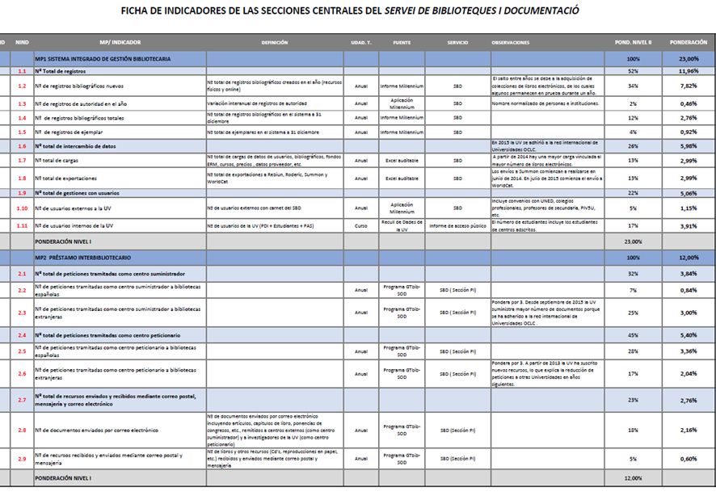
Jornada de Buenas Prácticas: Bibliotecas líderes EFQM

Slide 16
Jornada de Buenas Prácticas: Bibliotecas líderes EFQM
Ponderación de los indicadores
  Ponderación de nivel I: reparto de 100 % entre macroprocesos.
  Ponderación de nivel II: reparto de 100 % dentro de cada macroproceso.
  Ponderación de nivel III: ponderación de cualidades dentro de algunos
  indicadores.
  Ponderación de nivel IV: resultante de la multiplicación de las ponderaciones
  nivel I y II, y que constituye la ponderación final de cada indicador.

Slide 17
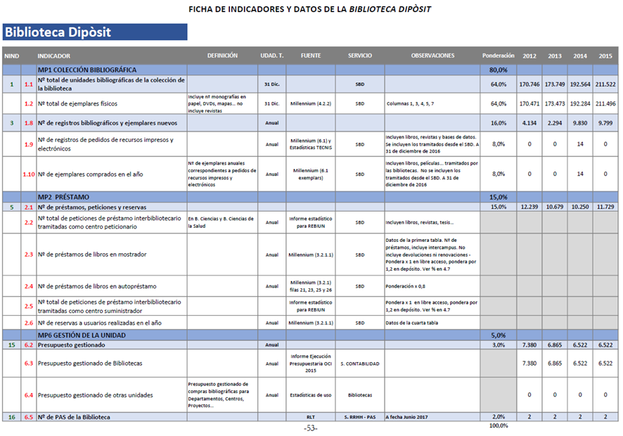
Jornada de Buenas Prácticas: Bibliotecas líderes EFQM
Ejemplo de Ponderación de los indicadores

Slide 18
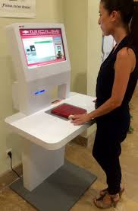


Jornada de Buenas Prácticas: Bibliotecas líderes EFQM
Ejemplo de Ponderación III de los indicadores
La ponderación III se utilizó para calificar un indicador
  Préstamo en libre acceso 1
  Préstamo en máquina de autopréstamo 0’8
  Préstamo de depósito 1’2
  Préstamo interbibliotecario 1’5

Slide 19
Jornada de Buenas Prácticas: Bibliotecas líderes EFQM
Elección de la ponderación
Cada biblioteca comparable pudo elegir el peso que le daba a cada indicador y a cada Macroproceso. Seis ponderaciones con las que se valoraron las seis bibliotecas y a cada una se le escogió la más favorable.

Slide 20
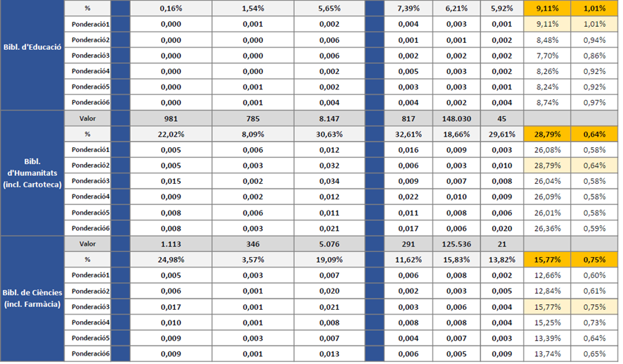
Jornada de Buenas Prácticas: Bibliotecas líderes EFQM
Índices de carga de trabajo
  Índice global de actividad: recoge el total de carga de trabajo gestionado en las
  unidades del SBD
  Índice de actividad por puesto: recoge el total de carga de trabajo por puesto
  de trabajo, y se obtiene dividiendo el Índice Global de Actividad por el número de PAS
  efectivo en la unidad estudiada

Slide 21
Jornada de Buenas Prácticas: Bibliotecas líderes EFQM
Limitaciones del estudio
  El estudio es cuantitativo, no valora los aspectos cualitativos
  La inexistencia de un referente de resultados, no podemos saber si los índices promedios de carga de trabajo obtenidos en el estudio pueden considerarse altos, medios o bajos, por ejemplo en comparación con la carga de trabajo en otras Universidades.
  En el llamado Macroproceso de Formación no encontramos una unidad de medida igual para todas las bibliotecas y acudimos datos potenciales (nº de profesores y de estudiantes atendidos por cada biblioteca). En posteriores actualizaciones si utilizamos indicadores de rendimiento en Formación podrán cambiar los resultados obtenidos este dato

Slide 22
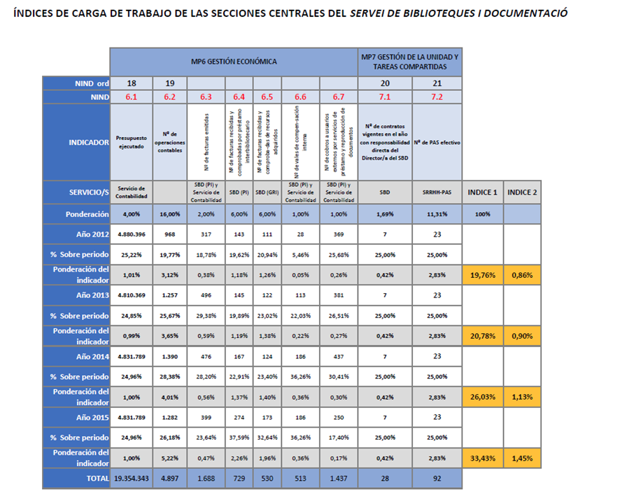
Jornada de Buenas Prácticas: Bibliotecas líderes EFQM
Resultados del Estudio: Secciones centrales. Pone de manifiesto el incremento en las cargas de trabajo en los últimos años.

Slide 23

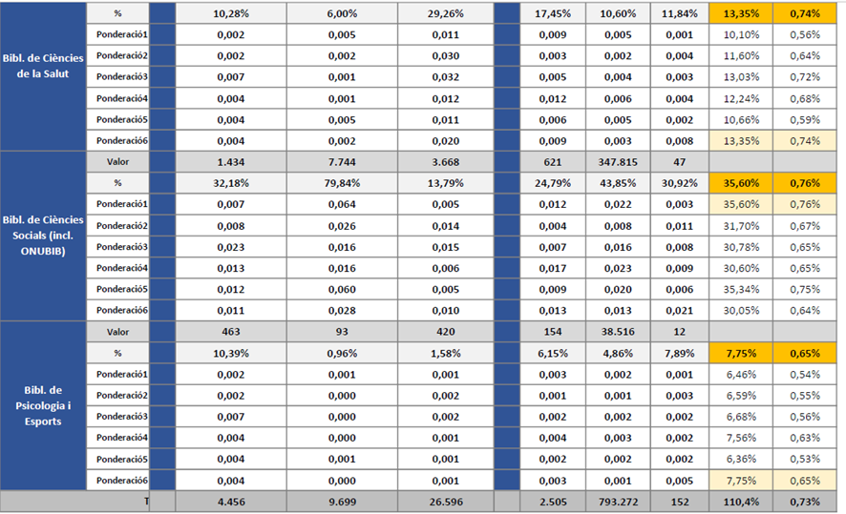
Jornada de Buenas Prácticas: Bibliotecas líderes EFQM
Resultados del Estudio: Bibliotecas comparables. No hay grandes desequilibrios pero señalan la biblioteca más deficitaria de personal

Slide 24
Jornada de Buenas Prácticas: Bibliotecas líderes EFQM
  Conclusiones
  Es un estudio minucioso y objetivo
  Permite la toma de decisiones con datos y no con percepciones
  Se han producido y se producirán cambios en la RPT de la biblioteca derivados de este estudio:
    Dos plazas en Secciones centrales mejorarán su cualificación
    Tres plazas de una biblioteca (tras la inminente jubilación) irán a parar a dos bibliotecas diferentes, pero en la categoría necesaria (plazas de administración general cambian a administración especial, los costes adicionales los asume la Gerencia).
    Dentro de una misma biblioteca plazas de administración general se convierten en administración especial

Slide 25

Muchas gracias

